Slide 1
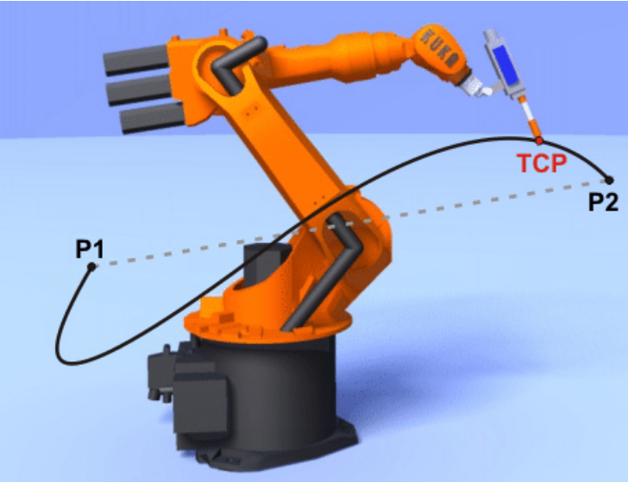
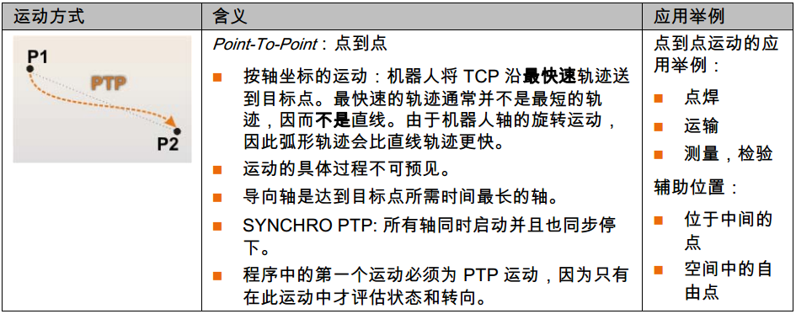
机器人的运动方式
■ 按轴坐标的运动 （PTP: Point-To-Point，即点到点）  沿轨迹的运动：LIN （线性）和 CIRC （圆周形）
可根据对机器人工作流程的要求来进行运动编程。

Slide 2
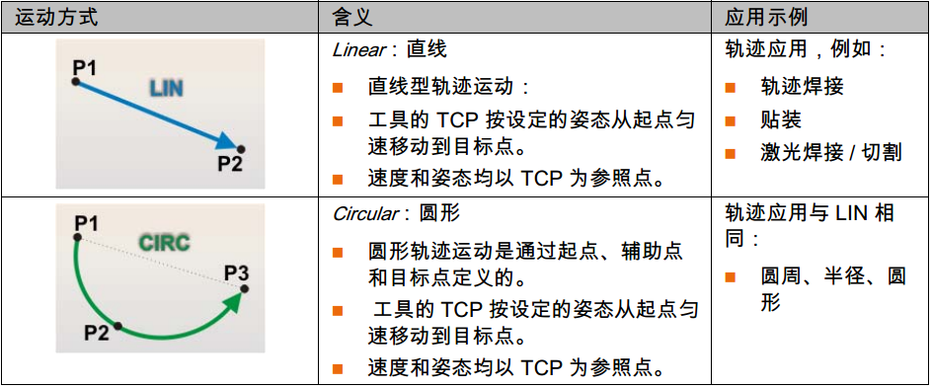
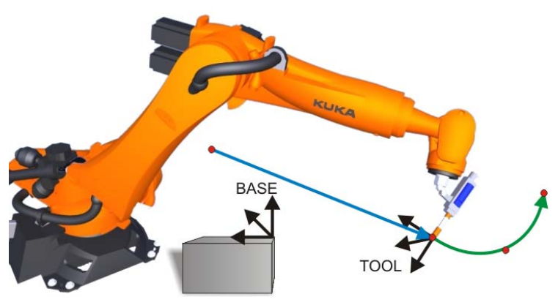

Slide 3
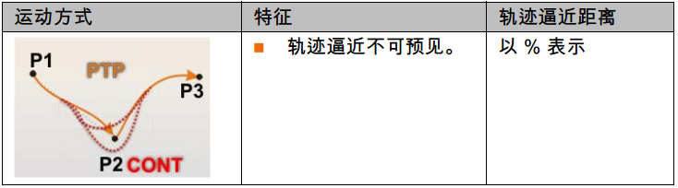
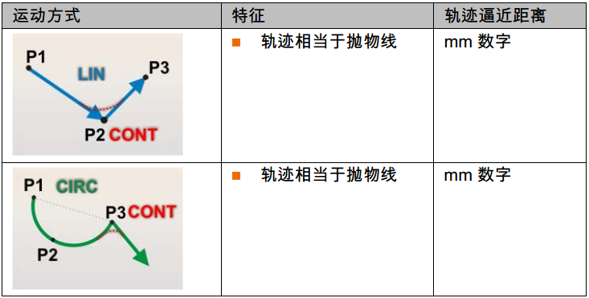
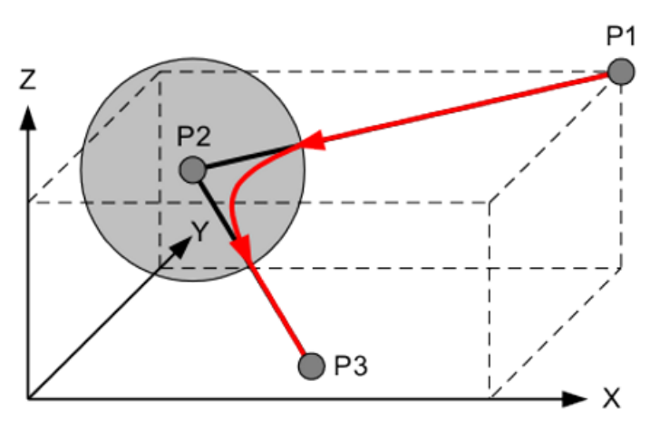
轨迹逼近
轨迹逼近的优点  减少磨损  降低节拍时间
以下为不同运行方式下轨迹逼近的特点
如下所示P1到P2再到P3，无轨迹逼近时机器人由P1到P2，在经过停顿后再由P2到P3。
轨迹逼近后机器人不再经过P2，而是在P2一定距离时滑过。
机器人在经过P2时由刹车到停止再到启动加速过程是需要一定的时间的，轨迹逼近少了这个过程，所以起到了优化节拍的作用

Slide 4
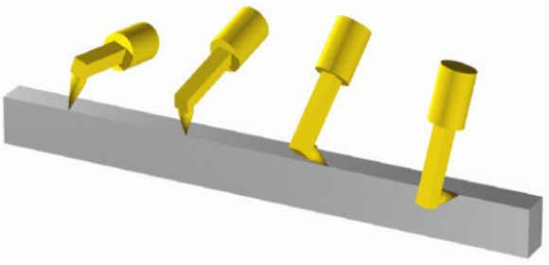
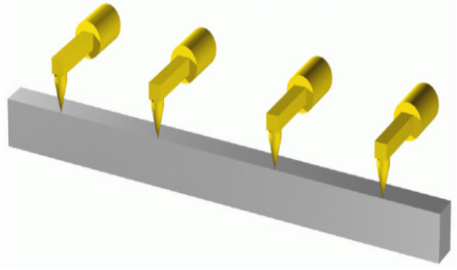
姿态引导 在LIN运动方式下的姿态引导
标准或手动 PTP
固定不变

Slide 5
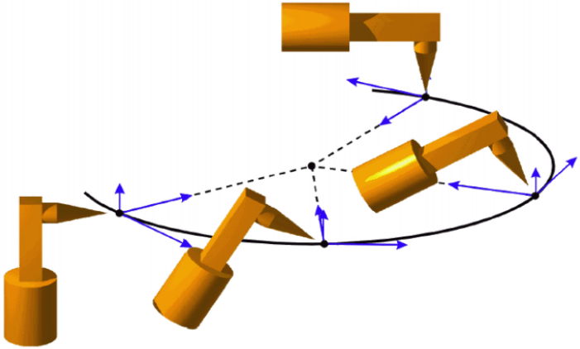
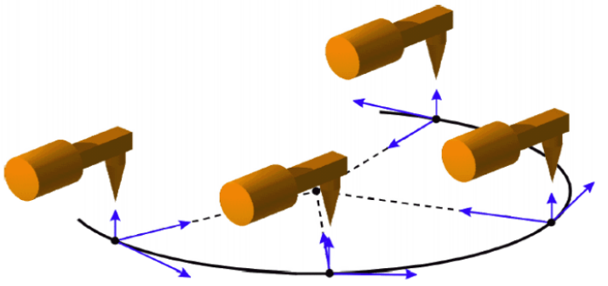
在CIRC运动方式下的姿态引导
标准或手动 PTP
固定不变

Slide 6
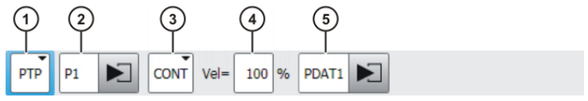
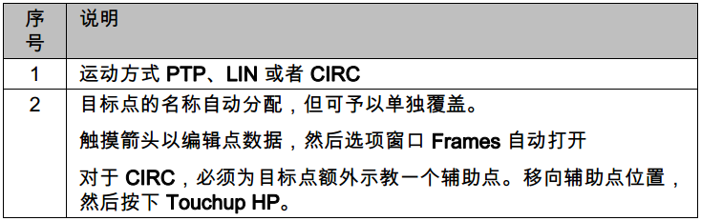
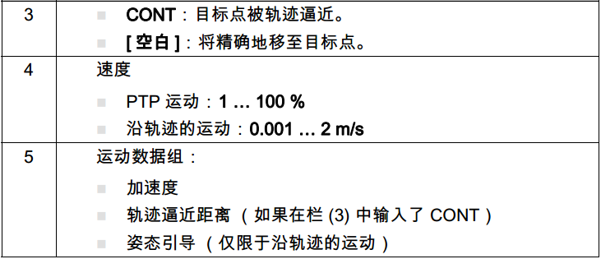
联机表格 -PTP
PTP 运动的联机表格

Slide 7
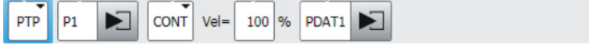
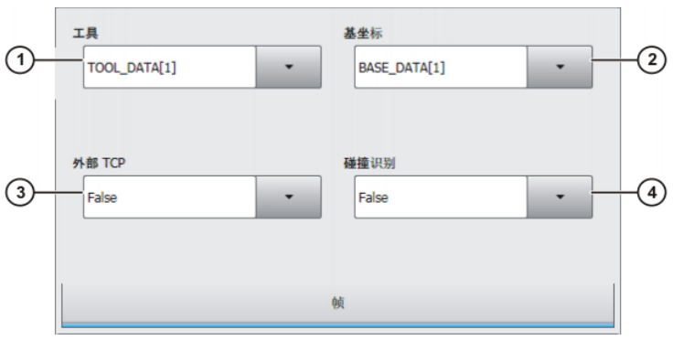
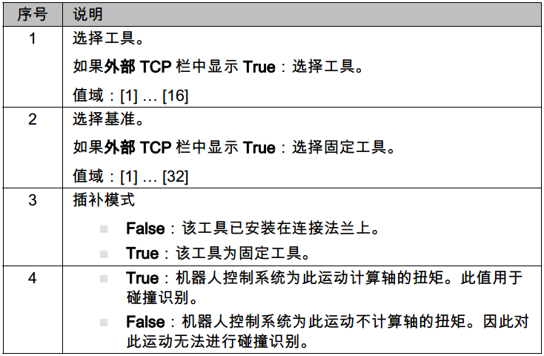
点击此处出现如下所示选项窗口

Slide 8
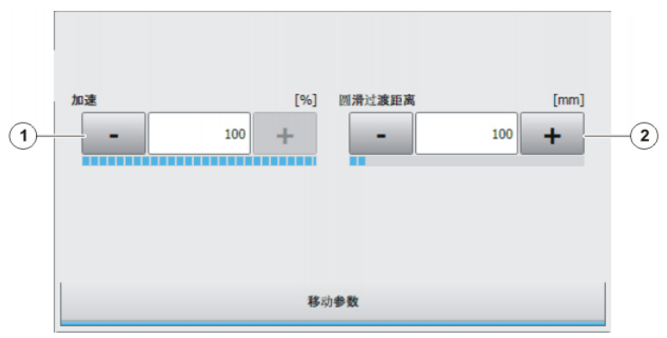
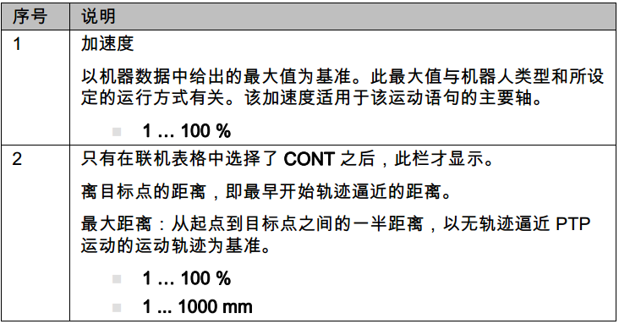
点击此处出现如下所示选项窗口

Slide 9
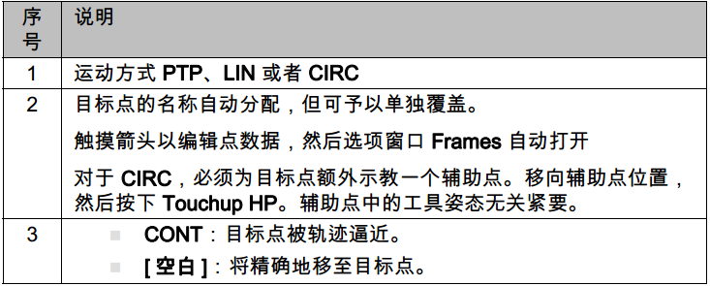
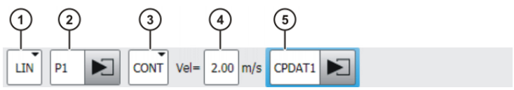
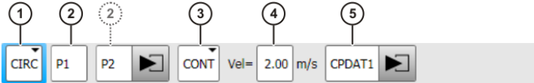
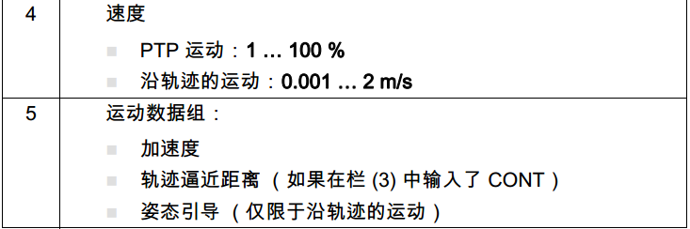
联机表格-LIN和CIRC
LIN 运动的联机表格
CIRC运动的联机表格

Slide 10
点击此处出现如下所示选项窗口

Slide 11
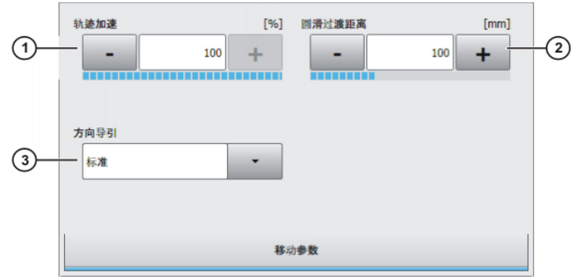
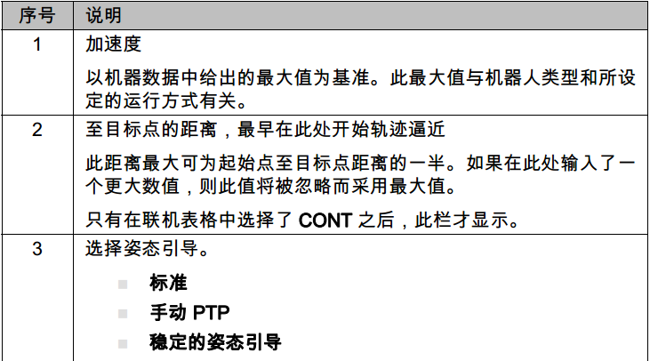
点击此处出现如下所示选项窗口

